Slide 1
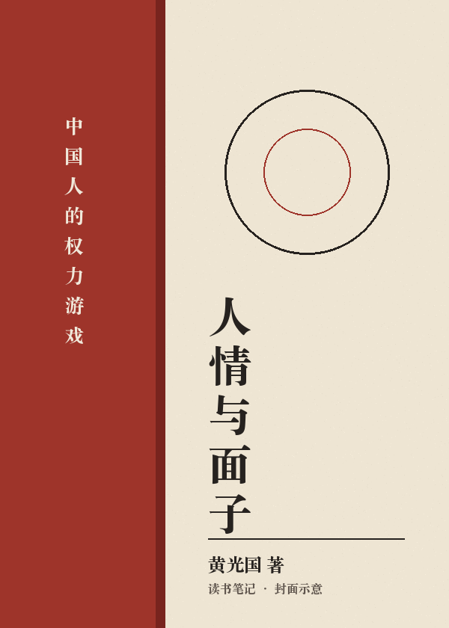
人情与面子
中国人的权力游戏
黄光国 著
01 / 09
读书笔记 · 人情与面子

Slide 2
01
概念地图：先分清四个词
FOUR NATIVE CONCEPTS / ONE FRAMEWORK
02 / 09
读书笔记 · 人情与面子

Slide 3
面子问题本质上是社
会资源的分配问题
当资源有限、分配又带着裁量权，关系远近就会变成
分配标准。这是全书最基础的一步推理。
命题怎么展开
有资源、有分配者、有请求者，三者凑齐才谈得上「面子」；缺一
项，人情就无处附着。
为什么与资源绑在一起
帮忙意味着拿出自己的一份资源，并承担一份风险；给谁、给多少
、什么时候给，都由关系来定。
与厚黑学的区别
作者并不把它写成权术，而是写成一套被社会规范承认、可预期、
可反复使用的互动秩序。
批注：第一句是笔记归纳的共同前提，后三段是对论证链条的整理，不是
原文逐字引用。
来源：黄光国（1987）Face and Favor；读书笔记整理
03 / 09
读书笔记 · 人情与面子

Slide 4
“
关系远近一旦能决定资源怎么分，人情就不再
只是礼貌，而是一套可以计算、可以积累、也
可以透支的账。
— 读书笔记 · 整理（非原文引用）
04 / 09
读书笔记 · 人情与面子

Slide 5
四个本土概念被整合进同一个解释框架
01
03
人情 renqing
人与人交往中的情感与规范，也指可以送、可以欠、可以还的资源；三种用法在日常里常常叠在一起。
关系 guanxi 与 报 bao
关系提供长期通道，报提供时间维度上的平衡。两者合起来，解释了为什么人情可以跨时间储存。
02
面子 mianzi
是他人给的公开评价，不是自己说了算；它依赖场合、观众与身份，因而极容易被量化地比较。
批注：把四个概念的定义分开写，是为了后面不再混用；笔记做了合并转述。
05 / 09
读书笔记 · 人情与面子

Slide 6
把「关系」和「厚黑学」分开看
作为权术的关系
作为秩序的关系
只讲结果、不看规范，一旦被识破就失去复用价值。作者恰恰
要说明：中国式人情不是这种一次性的算计。
有公认的规矩：谁该帮、帮到什么程度、什么时候要还
。行为可以预期，旁观者也能评判，所以它能长期维持
。
06 / 09
读书笔记 · 人情与面子

Slide 7
「人情」同时是情感、规范与可存储的资源
01
情感层
人情首先是人与人交往中真实产生的感情，包括体谅、亏欠感与不好意思；它不是纯粹的表演。
02
规范层
「礼尚往来」把它变成了义务：受了别人的好处就要还，还要还得合体面、合身份、合时机。
03
资源层
人情还是一份可以积攒的账户：帮过谁、欠过谁、什么时候兑现，都被关系网络默默记着。
07 / 09
读书笔记 · 人情与面子

Slide 8
一个框架，三层用法
看结构
先问资源在谁手里、分配有多大裁量空间。
1987
看关系
再判断双方属于情感性、混合性还是工具性关系。
看往来
最后看「报」如何跨时间把一次帮忙变成长期账目。
黄光国提出「人情与面子」理论模型的年份
来源：Hwang, K. K. (1987), Face and Favor, American Journal of Sociology 92(4)
08 / 09
读书笔记 · 人情与面子

Slide 9
读完之后，留一个问题给自己：你
所在的关系里，谁在记账？
《人情与面子》 · 读书笔记
END
09 / 09
读书笔记 · 人情与面子

